Slide 1


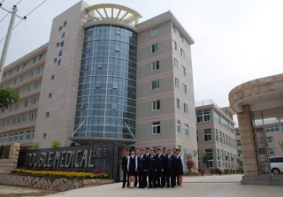

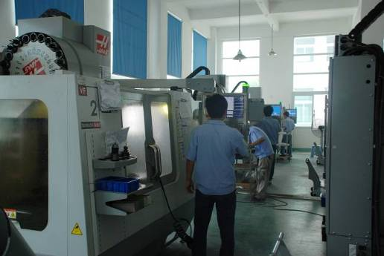

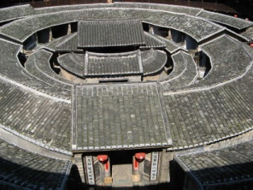

VEXIM s.r.o.
Dedicated to Rehabilitation
Nitrodřeňové hřebování

Slide 2
Portfolio
Nitrodřeňové hřebování dlouhých kostí
- Hřeb proximální femurální APFN, APFN long
- Hřeb proximální femurální antirotační, long
- Hřeb femurální II
- Hřeb femurální distální (retrográdní), long
- Hřeb humerální ADV
- Hřeb tibiální UNI
- Hřeb tibiální II
- Hřeb tibiální suprapatelární

Slide 3
Hřeb proximální femurální APFN, APFN long
Funkce
Úhel 130°a 125°, průměr 9 až 12mm
Krátký délka 170 až 240mm, long 300 až 480mm
Mediální boční úhel 5° umožňuje zavádění z vrcholu velkého trochanteru.
Boční ploška pro snadnější zavádění a menší tlak na laterální kortex.
Distální rýhování umožňuje snadné zavádění a snižuje namáhání kosti špičkou hřebu.
Perforovaná vrtule nebo šroub pro cementování.
Indikace
Pertrochantericé, Intertochanterické zlomeniny
Vysoké subtrochanterické zlomeniny
Etážové a patologické zlomeniny
4.9mm Locking Screw
End Cap, short
End Cap, long

Slide 4
Hřeb proximální femurální antirotační, long
Funkce
Úhel 130°a 125°, průměr 9 až 12mm
Krátký délka 170 až 240mm, long 300 až 480mm
Mediální boční úhel 6° umožňuje zavádění z vrcholu velkého trochanteru.
Zvýšená čepel poskytuje lepší stabilitu kotvení a antirotace.
Distální rýhování umožňuje snadné zavádění a snižuje namáhání kosti špičkou hřebu.
Dokonalé antirotační spojení vrtule a hřebu.
Indikace
Pertrochanterické, Intertochanterické zlomeniny
Vysoké subtrochanterické zlomeniny
Etážové a patologické zlomeniny
4.9mm Locking Screw
φ: 10.5 L: 75-120 Spiral Blade
End Cap, short
End Cap, short

Slide 5
Hřeb femurální II
Funkce
Boční ploška pro snadnější zavádění a menší tlak na laterální kortex.
Distální rýhování umožňuje snadné zavádění a snižuje namáhání kosti špičkou hřebu.
Indikace
Zlomeniny diafýzy femuru
Kombinované zlomeniny diafýzy a krčku femuru Subtrochanterické zlomeniny

Slide 6
Hřeb femurální distální
Funkce
Délka hřebu 160 – 400mm
Univerzální systém pro levou a pravou stehenní kost.
Zajišťovací šrouby 4,9 mm poskytují bikortikální fixaci zabraňující uvolnění šroubu.
Anatomický design odpovídá fyziologickému zakřivení kondylu femuru a stehenní kosti.
3 proximální uzamykatelné otvory v hřebu
Zakřivení proximální části 7°
Indicace
Zlomeniny diafýzy femuru
Zlomeniny distálního femuru

Slide 7
Hřeb humerální UNI
Funkce
Průměr 7 a 8 mm, délka hřebu 110 - 260mm
Anatomický design odpovídá fyziologickému zakřivení dřeňové dutiny
Distální zakončení hřebu usnadňuje zavádění
Proximální část hřebu – úhel 7°
Indicace
Zlomeniny proximálního humeru
Zlomeniny diafýzy humeru

Slide 8
Hřeb humerální ADV (ADVANCED)
Funkce
Krátký 160 a 180mm
Určeno pro 2 až 4 fragmentové zlomeniny
Long 195 až 315mm (po 15mm)
Kanylovaný hřeb průměr 7, 8 a 9mm (krátký 9mm)
Proximální multilock fixace
Použití
Zlomeniny diafýzy humeru
Kombinované zlomeniny proximálního humeru
a diafýzy humeru
Relativně nízké zlomeniny distálního humeru
4.5mm LockingScrew 3.5mm Locking Screw 4.0mm Locking Screw

Slide 9
Hřeb tibiální univerzální
Funkce
Zajišťovací šrouby 4,5mm
Barevně odlišené hřeby
Distální část hřebu upravená pro snadné zavádění
Proximální lomená část hřebu 11°
Indikace
Zlomeniny diafýzy tibie
4.5mm Locking Screw Zavírací šroub

Slide 10
Hřeb tibiální II
Funkce
Zamykatelné proximální zajišťovací šrouby.
Distální část hřebu upravená pro snadné zavádění.
Indikace
Zlomeniny diafýzy tibie
Zlomeniny proximální tibie
Zlomeniny distální tibie

Slide 11
Hřeb tibiální suprapatelární
Funkce
Proximální část hřebu úhel 9°v délce 43 mm
Přední ohyb 2°
Možnost zamykacích šroubů proximálně i distálně v několika rovinách.
Indikace
Zlomeniny diafýzy tibie
Zlomeniny proximální tibie
Zlomeniny distální tibie
4.5mm Locking Screw 5.0mm Locking Screw

